Slide 1

НП "Обучение за ИТ кариера"
Курсов проект - “Тетрис”
Изготвил: Реджеб Реджеб
Група 08
Гр.Хасково - 2024г.
GitHub:https://github.com/RedzhebRedzheb/tetrisItKariera.git
Tinkercad: https://www.tinkercad.com/things/6TPcSjbIeHz-dazzling-turing

Slide 2
Описание на проекта:
Проектът представлява игра на тетрис, реализирана за микроконтролер с използване на Arduino платформата. Играта използва LCD дисплей за визуализация и бутони за управление на движението и ротацията на падащите фигури. Допълнително, проектът включва възможност за запазване на най-висок резултат чрез използване на EEPROM памет.

Slide 3
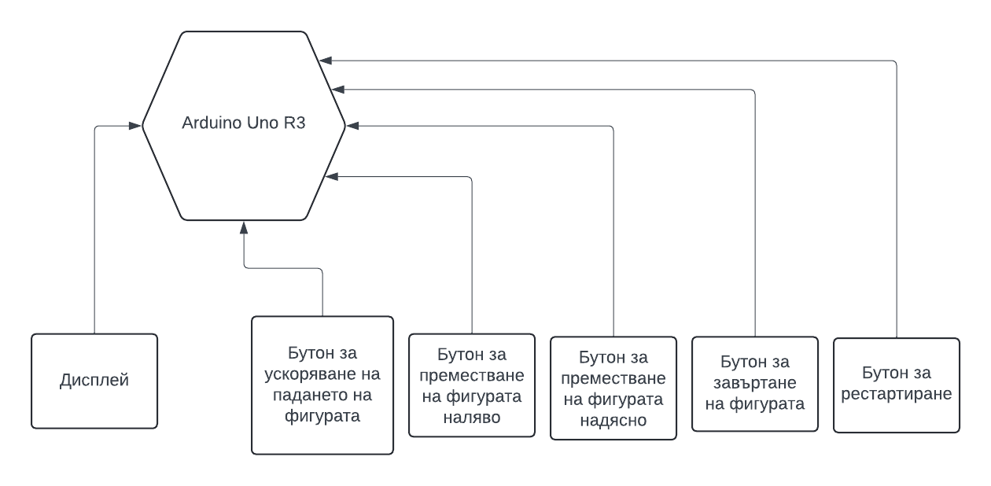
Блокова схема:

Slide 4
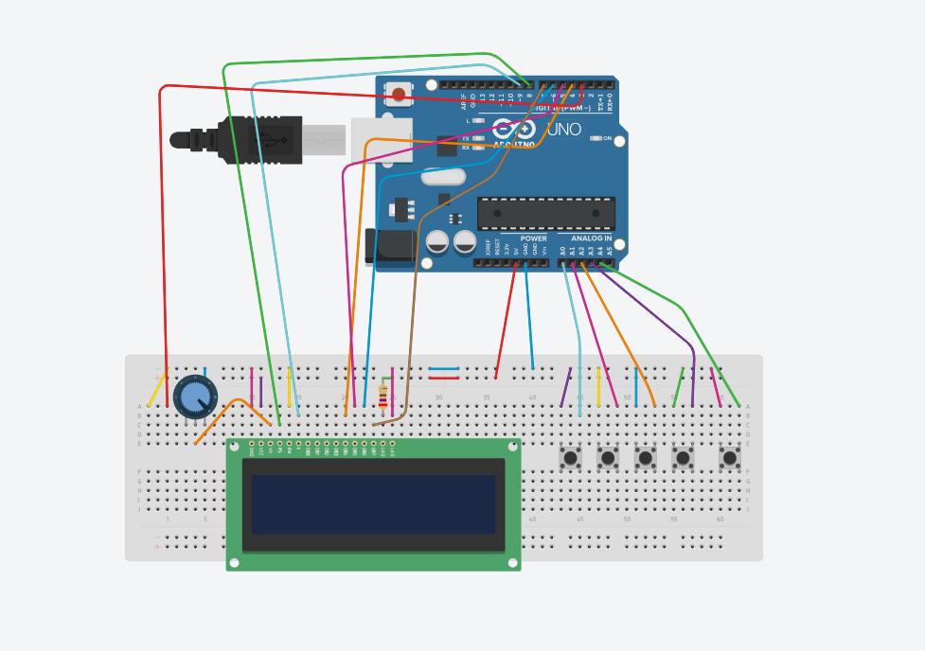
Блокова схема:

Slide 5
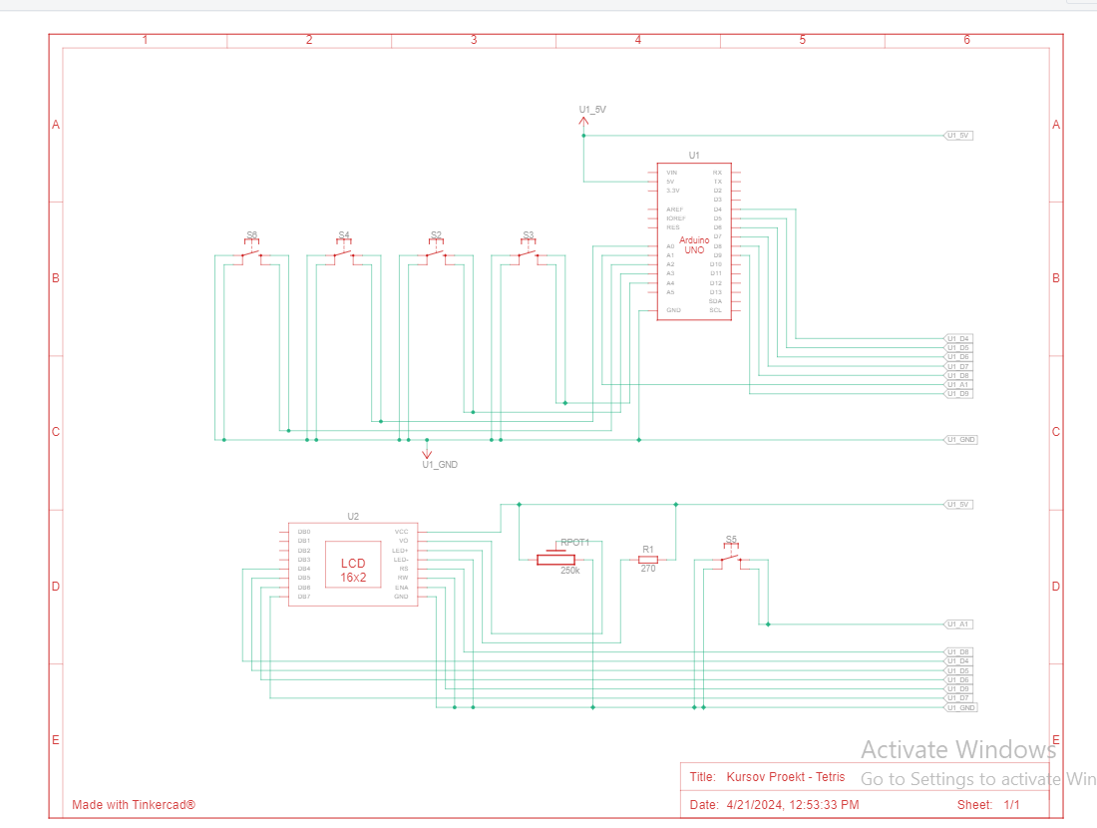
Електрическа схема:

Slide 6
Списък със съставните части:
Микроконтролер Arduino Uno
Breadboard
LCD дисплей 16x2
5 бутона
Резистор 270 Ω
Потенциометър

Slide 7
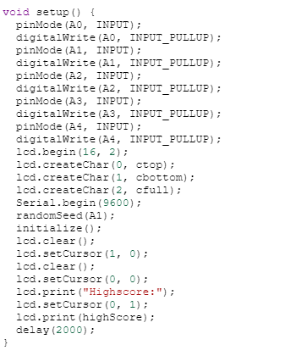
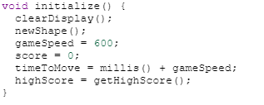
Сорс код:
setup(): Настройва пиновете за входове, инициализира LCD дисплея, създава символи за LCD, сетва начални стойности и показва началния екран с най-високия резултат.
initialize(): Изчиства игралното поле и подготвя нова игра, като задава началните стойности за скоростта на игра, резултата и времето за следващото движение на блока.

Slide 8
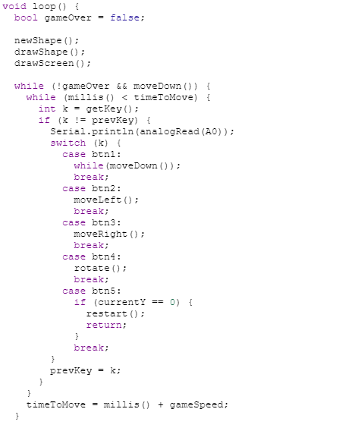
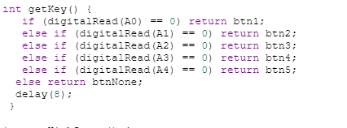
Сорс код:
loop(): Основният цикъл на играта, който проверява действията на потребителя чрез бутоните и обработва логиката за движение на блоковете, проверка за пълни редове и актуализация на резултата.
getKey(): Чете статуса на бутоните и връща съответния код на натиснат бутон.

Slide 9
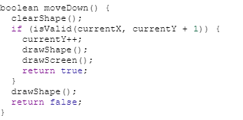
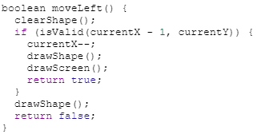
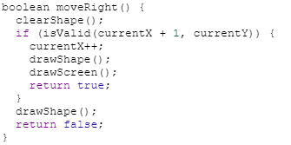
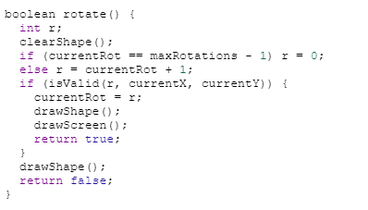
Сорс код:
Функции за движение: moveDown(), moveLeft(), moveRight(), rotate(), които манипулират положението на текущата фигура въз основа на входа от бутоните.

Slide 10
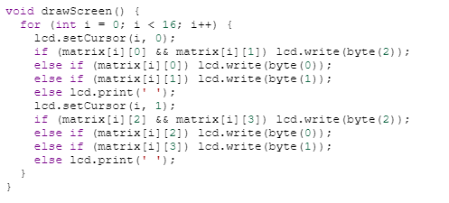


Сорс код:
drawScreen(): Обновява дисплея, като показва текущото състояние на игралното поле.
drawShape(), clearShape(): Показват или премахват текущата фигура от игралното поле.

Slide 11
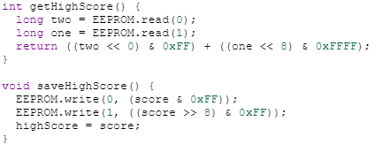
Сорс код:
clearLines(): Проверява за пълни редове, изтрива ги и увеличава резултата.
getHighScore(), saveHighScore(): Чете и записва най-високия резултат в EEPROM.

Slide 12
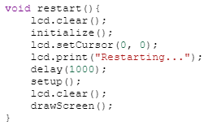
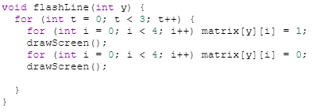
Сорс код:
restart(): Рестартира играта, като изчиства дисплея и повторно инициализира стойностите.
flashLine(): Визуализация на ефект при изчистване на ред.

Slide 13
Заключение
Този проект е пример за приложение, което съчетава хардуерни и софтуерни компоненти за създаването на забавна игра. Играчите развиват своите стратегически и координационни умения, докато се състезават за подобряване на своите рекорди в класическата игра Тетрис.

Slide 14
Благодаря за вниманието
Използвана литература: Arduino.CC; Reddit; SoftUni; Tinkercad,GitHub

